Slide 1







SUA EMPRESA OU NEGÓCIO NECESSITA:

Slide 2
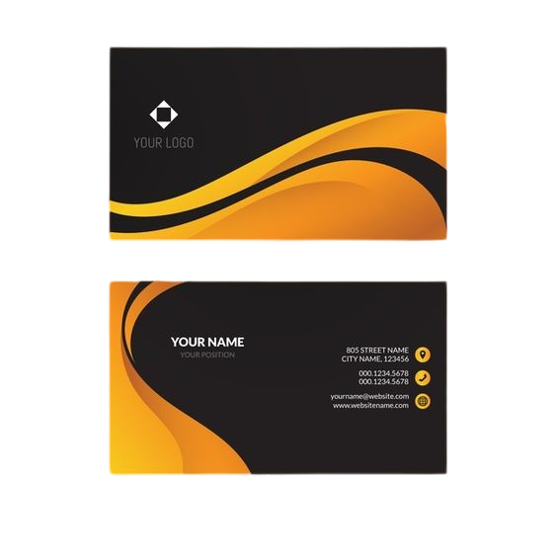

CARTÃO DE VISITAS

Slide 3

Criacao de logos

Slide 4

Personalizacao
De camisetas

Slide 5

Folders e banners
Com seus produtos
Ou servicos.

Slide 6

Manutencao de
computadores

Slide 7



51 99815-9402
Luciano.leal2009
Conte com a Gente!

